Slide 1
AI 기반 Anti-TBML 시스템 개발
- 중간 발표 -
하나금융TI
Mentor
김신웅 기술사님

Slide 2
CONTENTS
01
02
03
04
프로젝트 개요
예상 결과물
프로젝트 진행 상황
향후 진행 계획
1. Anti-TBML이란?
1. 시스템 구조
1. Database
2. 주요 기능
2. User Interface
2. AI Model
3. Web

Slide 3
01
프로젝트 개요

Slide 4
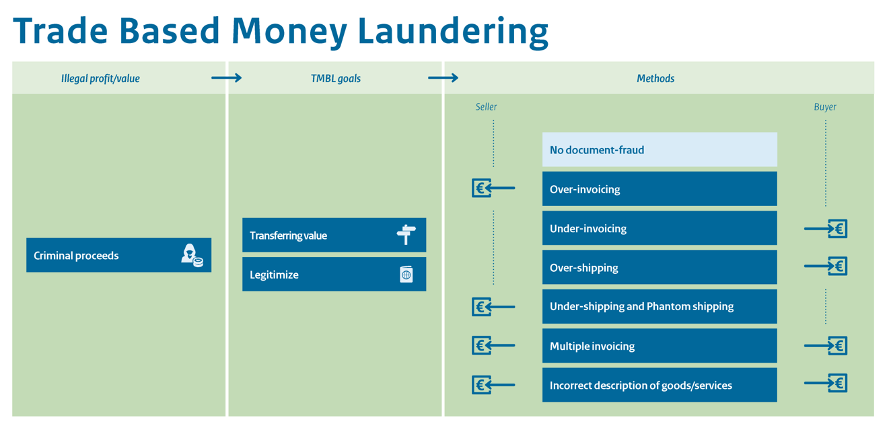
01.
Anti-TBML이란?
프로젝트 개요
TBML (Trade-Based Money Laundering)
: 무역금융 과정에서 일어날 수 있는 범죄 자금 조달 행위
- 무역 거래를 활용하여 수익을 은닉,
또는 이동시키는 방식으로 이뤄짐
- 해당 수익은 자금 세탁, 밀반입, 테러 와 같은 범죄 자금으로 활용
- Anti-TBML은 이러한 범죄 자금 조달
행위를 사전에 탐지하고 차단하기 위한
시스템

Slide 5
01.
주요 기능
프로젝트 내용
데이터베이스
미국 재무부 홈페이지에 있는 sanction list (제재 리스트)를 크롤링하여 데이터베이스에 저장한다.
개인, 국가, 기업, 선박 등 다양한 데이터를 저장할 수 있는 테이블을 구성한다.
웹 (Front-End & Back-End)
사용자로부터 무역 문서를 업로드 받는다.
OCR을 이용하여 해당 문서의 내용을 문자열로 추출한다.
추출된 문자열과 text matching 알고리즘 및 NLP 모델을 이용하여 구축된 데이터베이스를 기반으로 TBML과의 유사도를 측정한다.

Slide 6
02
예상 결과물

Slide 7








02.
시스템 구조
예상 결과물
Front-End
Back-End
Database

Slide 8
02.
프로젝트 일정
프로젝트 수행 계획
8 / 28 | 9 / 4 | 9 / 11 | 9 / 18 | 9 / 25 | 10 / 2 | 10 / 9 | 10 / 16 | 10 / 23 | 10 / 30 | 11 / 6 | 11 / 13 | 11 / 20 | 11 / 27
Schedule
6
자료 및 기술 조사
6
데이터베이스 구축 및 연동
60
Django 기반 Front-End & Back-End 구현
Django 기반 Front-End & Back-End 개발
6
Text matching 알고리즘 & OCR, NLP 모델 개발
통합 테스트 & 디버깅
발표 준비

Slide 9
03
프로젝트 진행 상황

Slide 10
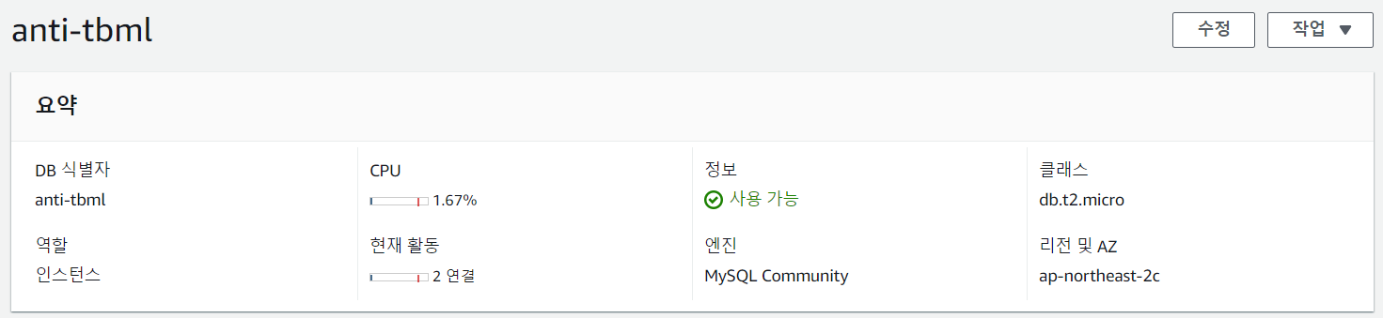
01.
데이터베이스
프로젝트 진행 상황
Amazon Relational Database Service (RDS)
AWS가 서비스하는 분산 관계형 데이터베이스
애플리케이션 내에서 관계형 데이터베이스의 설정, 운영, 스케일링을 단순케 하도록 설계됨

Slide 11
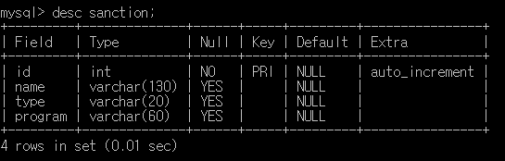
01.
데이터베이스
프로젝트 진행 상황
데이터베이스 구조 (MySQL)
id, name, type, program으로 총 네 가지의 field를 구성
type는 제재 대상의 종류, program은 제재 프로그램의 명칭을 의미
Id에 auto_increment 옵션을 적용하여 sanction list 관리에 용이하도록 함
< sanction 테이블 구조 >

Slide 12
04
예상 결과물

Slide 13
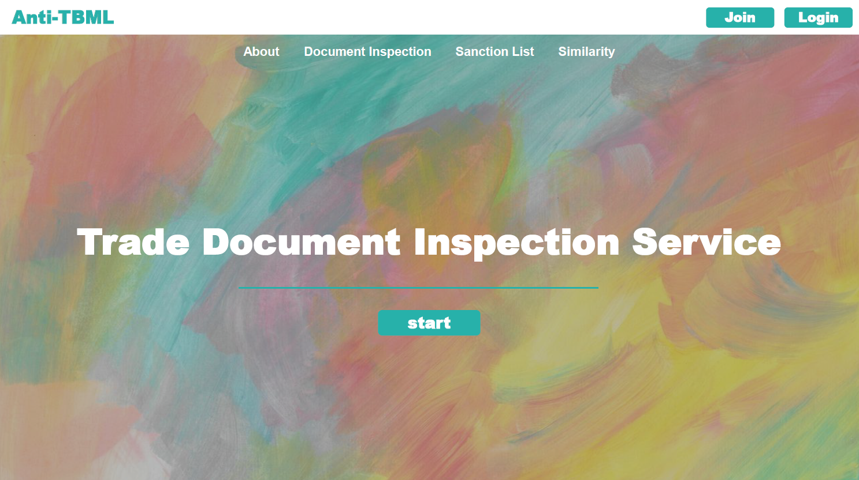
Admin
Login
About Services Contact
Trade Document Inspection Service
start

Slide 14
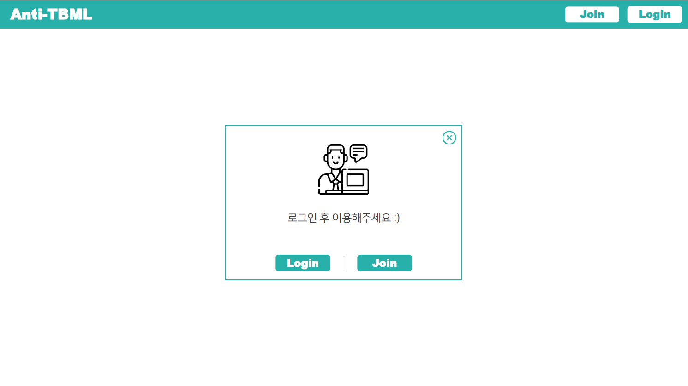


Anti-BML
Hyunah님
Start 누르면 나오는 메세지
로그인 후 이용해주세요 :)
Login
Join

Slide 15
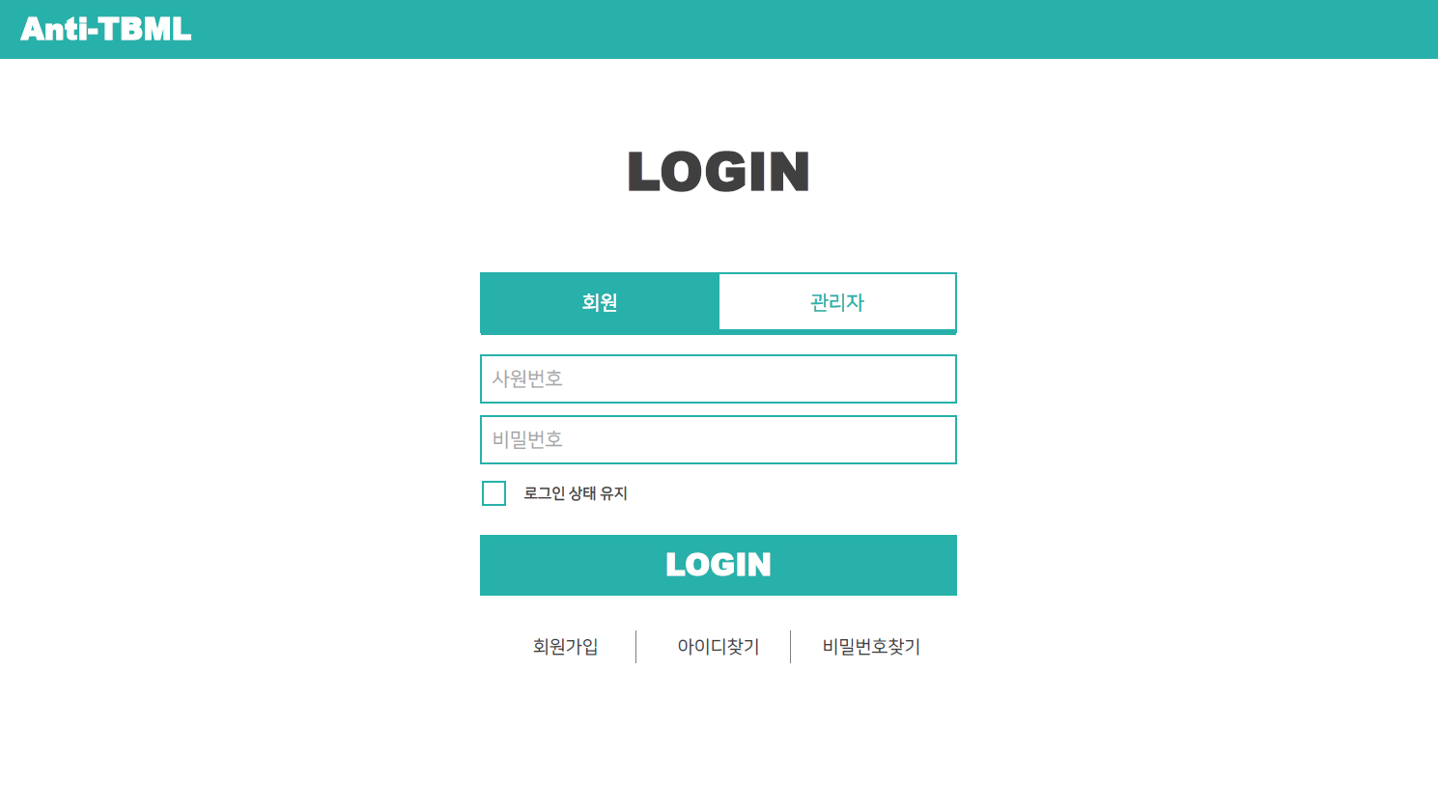

Slide 16
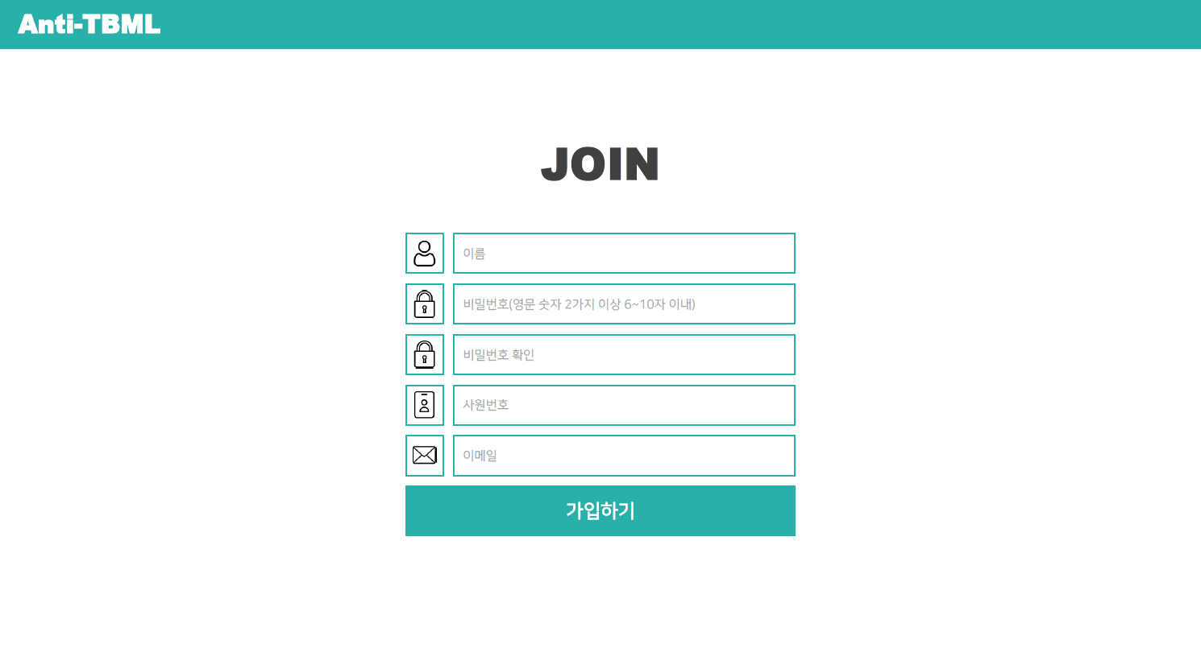
Anti-TBML

Slide 17
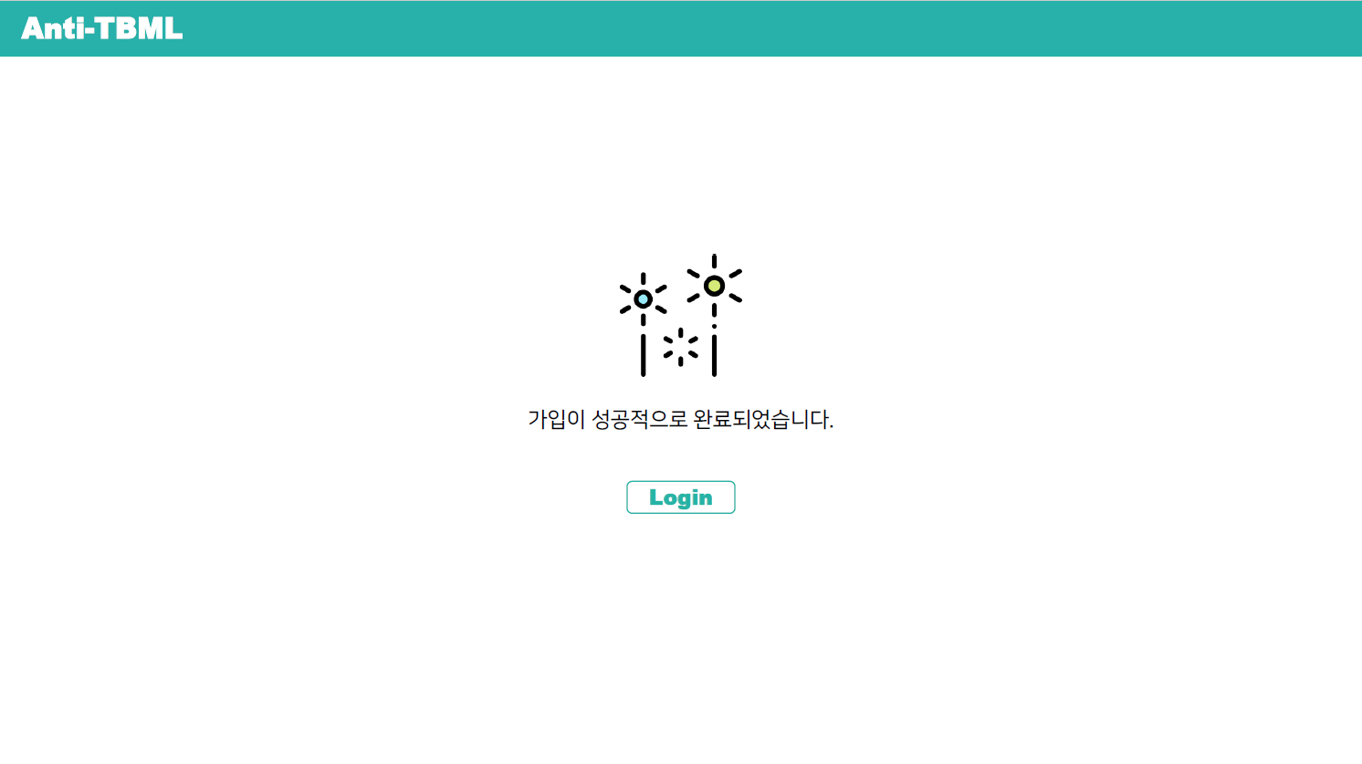

Slide 18
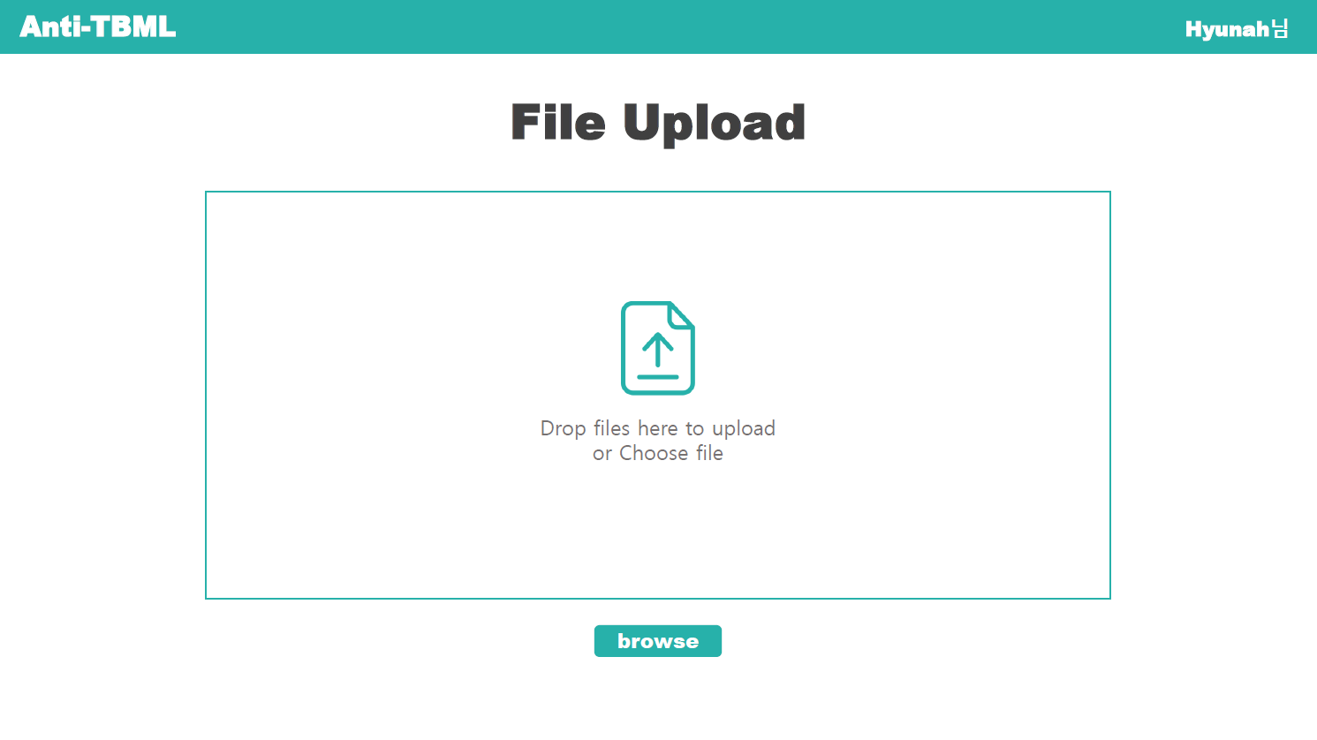

Slide 19
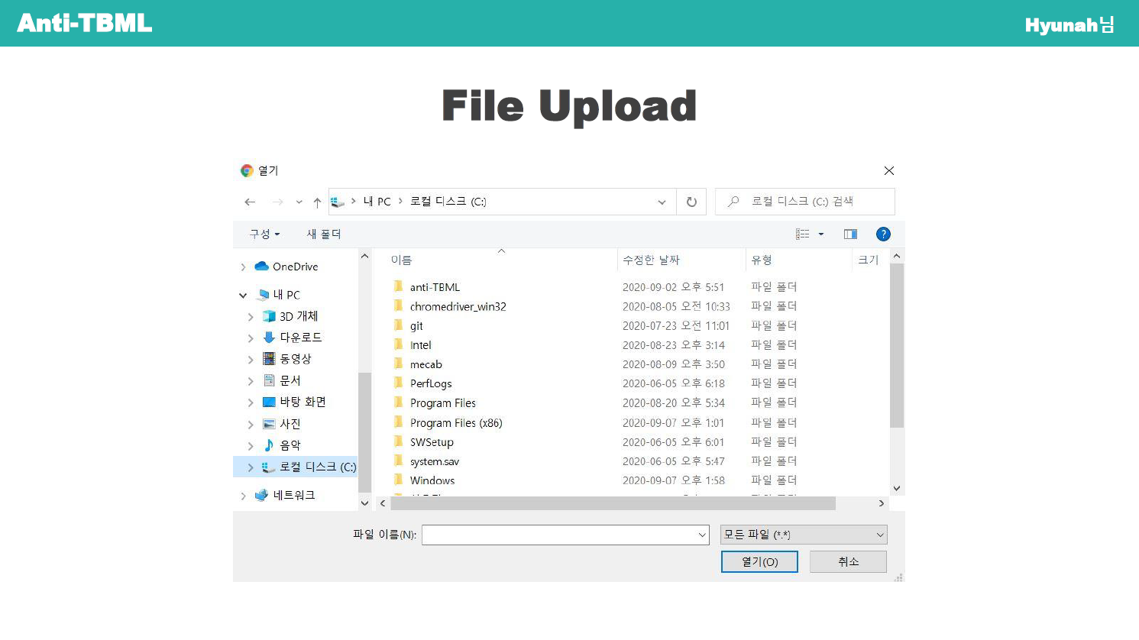

Slide 20
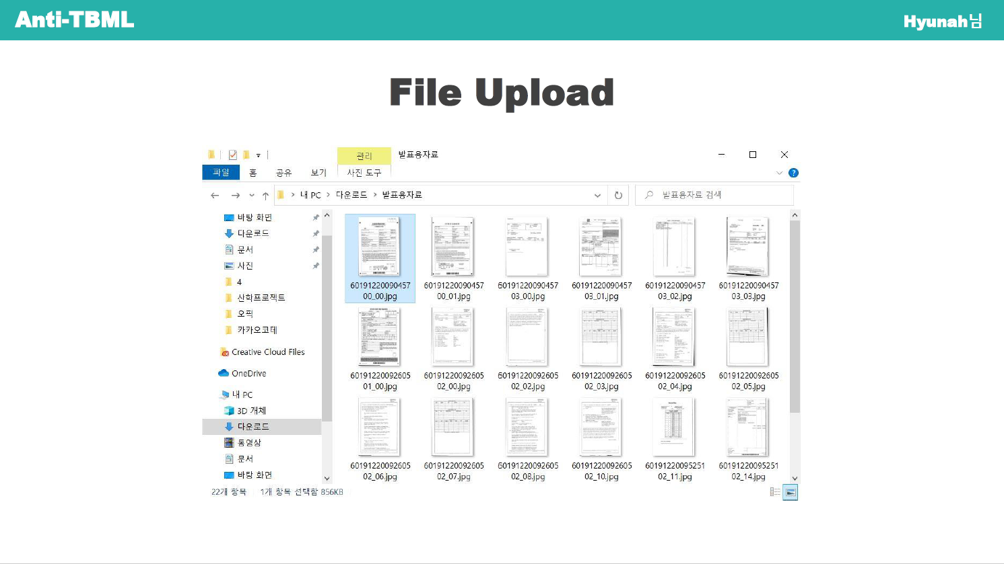

Slide 21
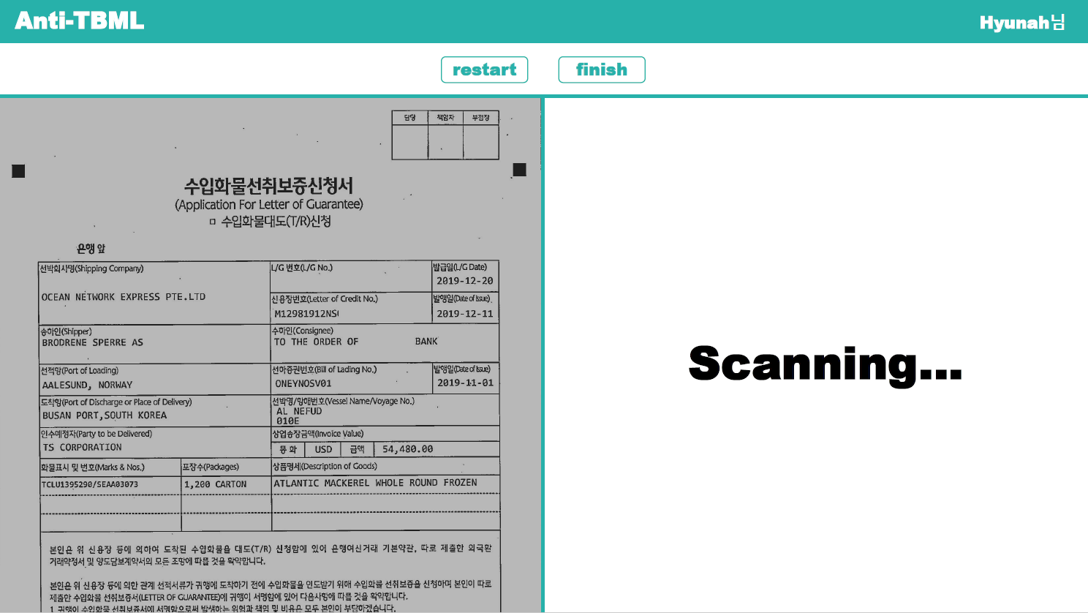

Slide 22
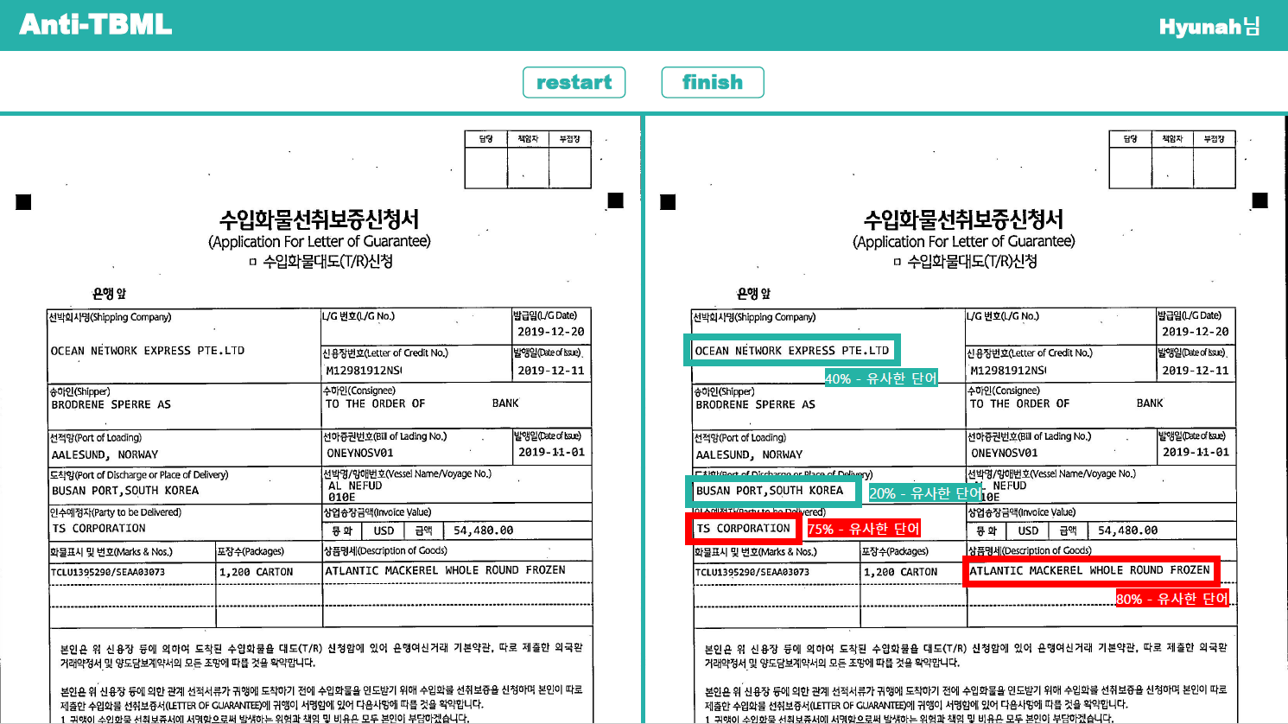

Slide 23
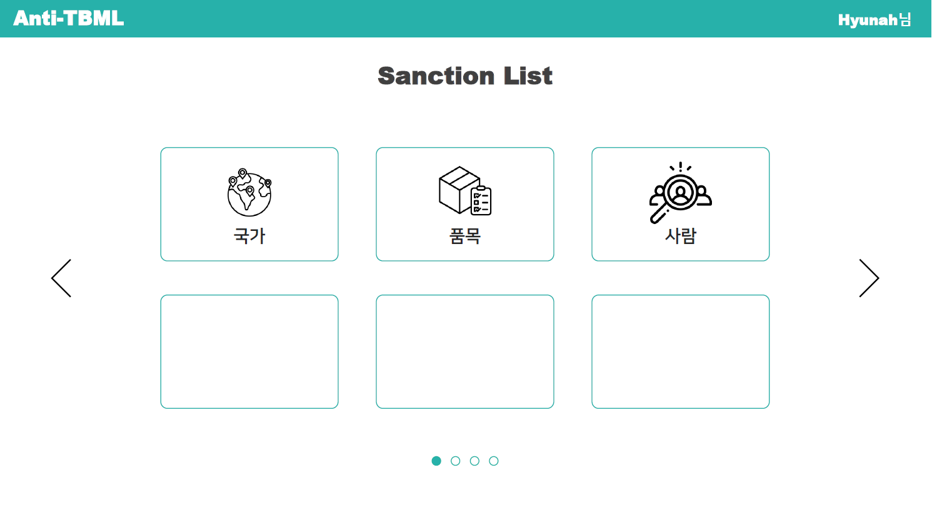

Slide 24
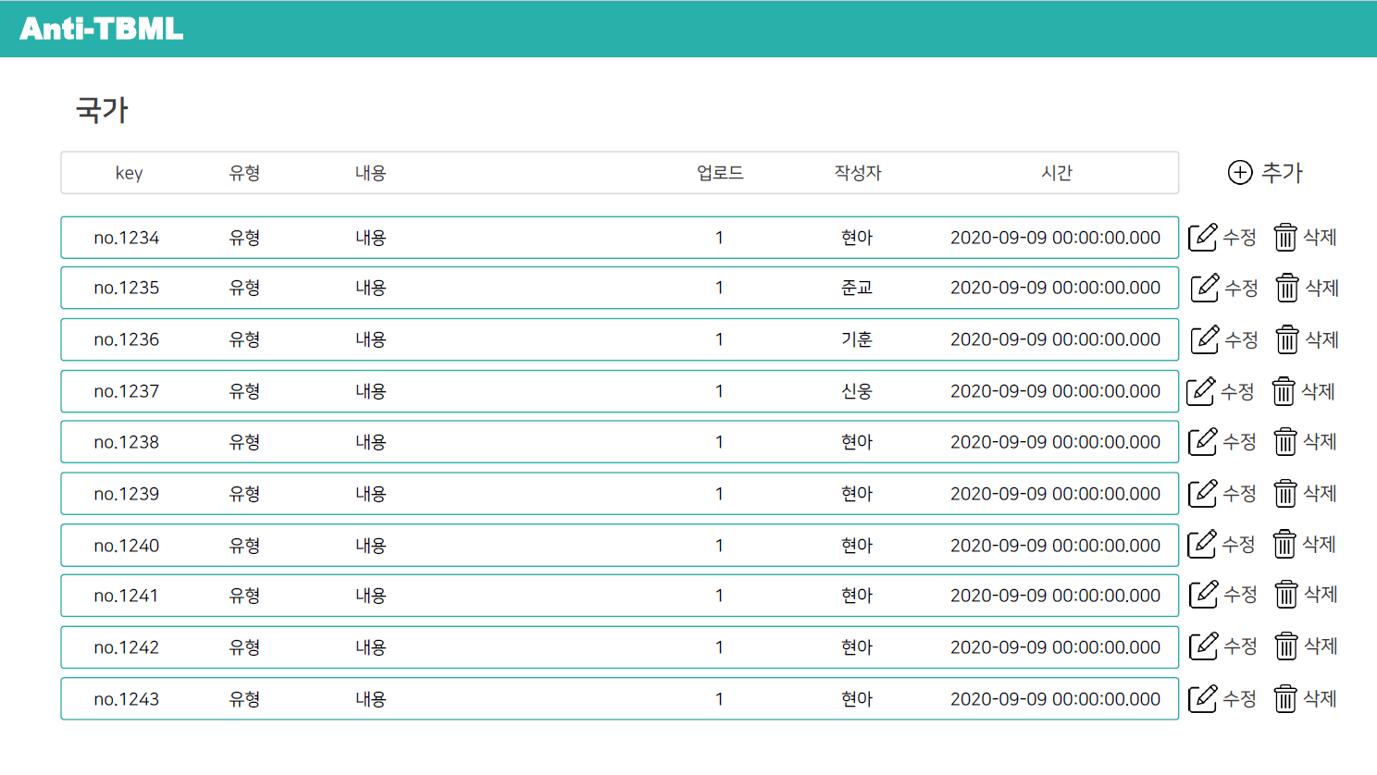

Slide 25
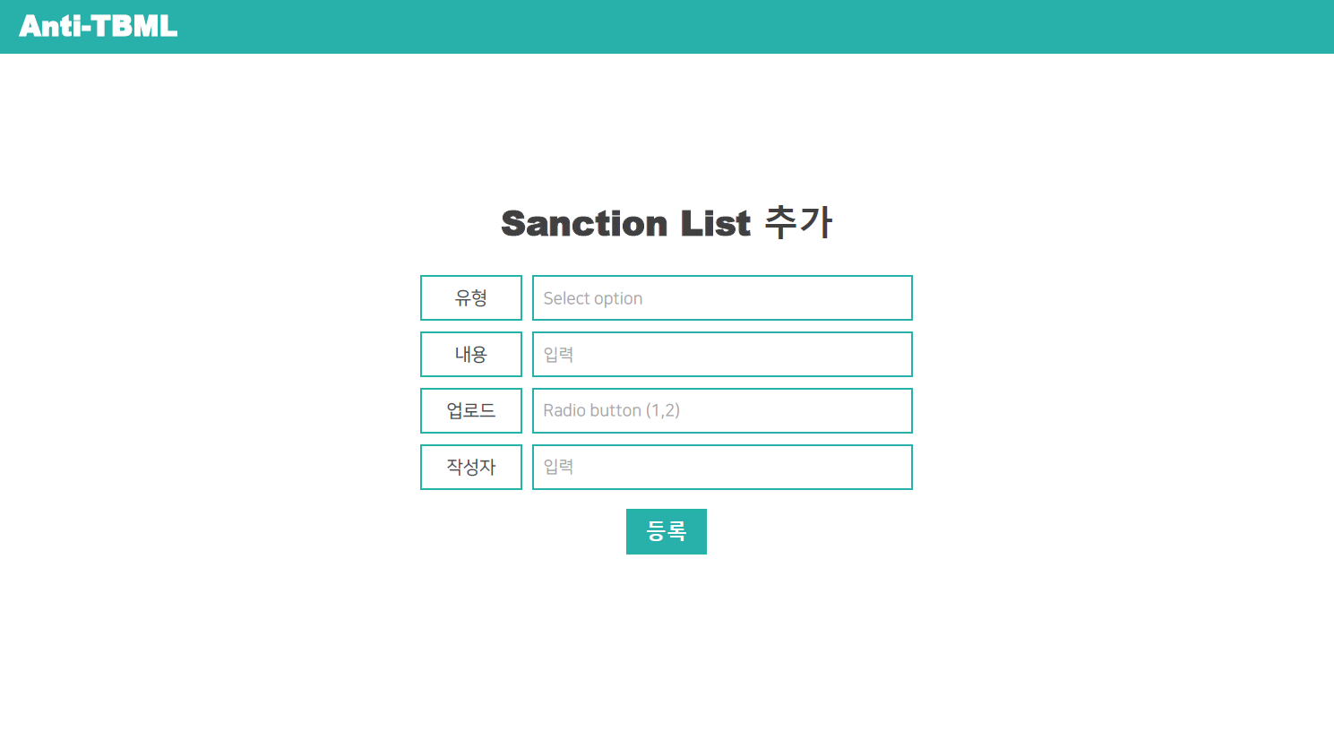

Slide 26
Thank you
ANTI-TBML

